Slide 1
What is LPE? What is parasitic？SPEF format？
汇报人：熊海安
日期：2023/05

Slide 2
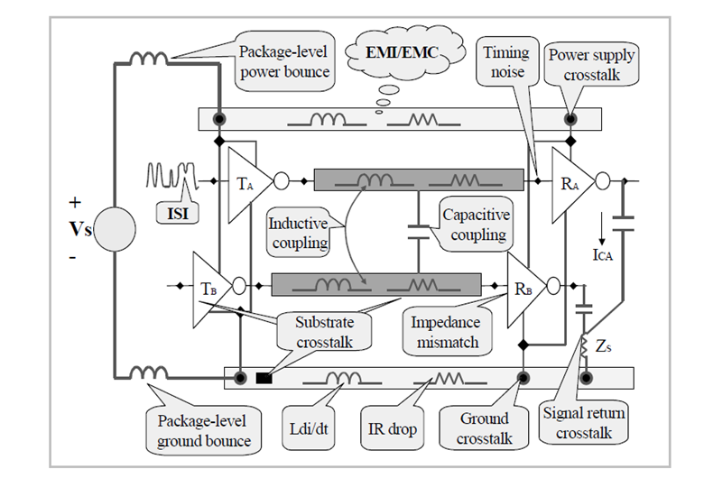
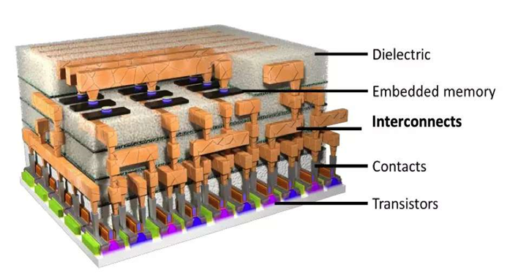
Parasitic Extraction
在电子设计自动化中，寄生提取是对设计器件和电子电路所需的布线互连中的寄生效应进行计算，诸如寄生电容、寄生电阻、寄生电感等寄生效应的计算。
寄生参数提取的主要目的是创建电路的一个精确模拟模型，这样，详细的仿真能精确模拟数字和模拟电路的响应。数字电路响应常用于填充数据库，为了信号延迟和负载计算，例如：时序分析；功率分析；电路仿真以及信号完整性分析。模拟电路常在更详细的测试台上运行，以表明额外提取的寄生是否仍然允许设计的电路工作。
http://www.fastfieldsolvers.com/-----FastCap

Slide 3
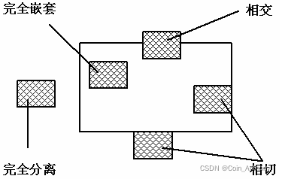
LPE: Layout Parasitic Extraction
必要性：
随着集成度的提高与器件尺寸的不断缩小，由版图寄生效应导致的芯片性能变差已经成为设计中所面临的一个主要问题；
实际版图设计的的流程上，会在版图完成后进行DRC(Design Rule Check),LVS(Layout Versus Schematics),LPE(Layout Parasitic Extraction)等检查，通过验证后才能送去制作掩模版并用于芯片制造；
DRC :设计规则检查是检查版图中各掩膜层图形的各种尺寸是否合乎设计规则的要求,检查版图中各掩膜层图形的各种尺寸是否合乎设计规则的要求.
设计规则检查主要涉及俩个方面：
同一层的几何图形的宽度及间距
不同层图形之间的间距及嵌套间距
同层检查只需检查最小尺寸和最小宽度检查，不同层则存在较为复杂的关系，如右图情况，分为四种关系 : 即完全嵌套、相交、相切及完全相分离

Slide 4
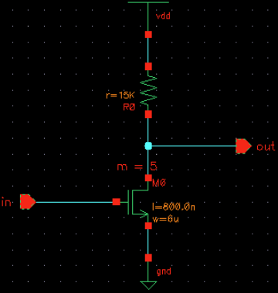
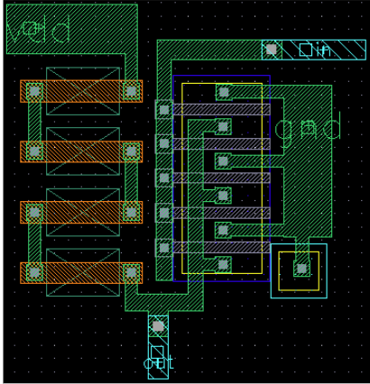
LPE: Layout Parasitic Extraction
LVS ：把从版图中根据对器件与节点识别提取出的电路网表，同原设计的电路网表进行对比检查，要求二者的节点与器件皆能一一配对，如若存在差异，一般分为俩类：
失配器件
节点不一致和器件不一致。
节点不一致指版图与电路中各有一节点，这两个节点所连器件情况很相似，但又不完全相同。 器件不一致是指版图与电路中各有一器件，这两个器件相同，所接节点情况很相似，但又不完全相同。 失配器件是指有的器件在版图中有，但在原理图中没有，或在原理图中有而版图中没有
LVS 后必须要求版图和电路结构完全一致！！

Slide 5
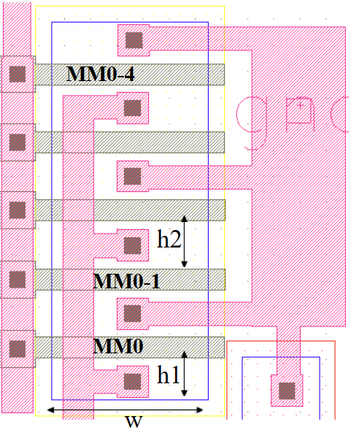
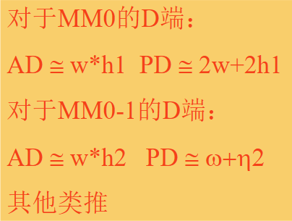
LPE: Layout Parasitic Extraction
LPE:针对LVS 校正后的版图，提取版图上因为互联产生的寄生电阻和电容，进行相应的寄生参数的提取，从而补充创建一个关于电路更精准的模拟模型。
Netlist 新增参数
物理计算公式参考半导体器件物理
1.晶体管抽取
Drain diode periphery(PD)
Area of the drain diode(AD)
2.对应电路方面也会出现新增的节点寄生电容等。
实际应用：
LPE功能在于把握版图的一些寄生的RC对设计的电路的电性影响，常用来对比的spice 仿真中的前仿和后仿的差异性，其中前仿一般不会提供后端RC，或者提供一定经验值，用于快速仿真电路；后仿会在仿真过程引入版图效应，进行校准和精确仿真。

Slide 6
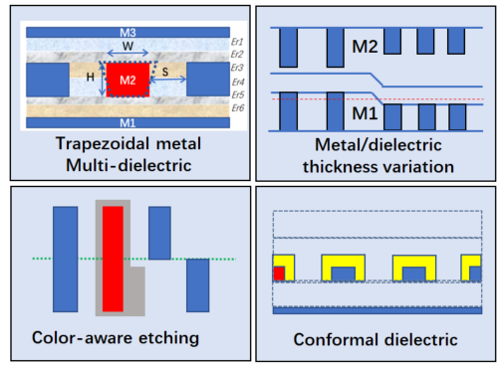
LPE: Layout Parasitic Extraction
Support Mature/Advanced Process Modeling
LPE的关键特征：
支持成熟/先进工艺（.18u/14n 等）
精准的解析电容模型
完全并行生成对应的RC 模型
拥有保护隐私数据的功能
对统一的数据库有较高的访问速度
多线程并行抽取
精度方面满足对应签核RC 的工具要求
可以导入/导出标准格式的文档：SPEF,DSPF
……..
Foundry BEOL
Tech File
Virtual
Silicon Shape
RC APIs/Netlist
Drawn Layout
Field Solver based
RC Model Generator
RC Extraction Engine
P&R Analysis Engines
(Timing, IR-Drop, …)
RC Models

Slide 7
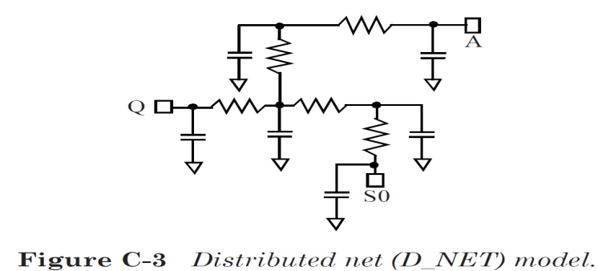
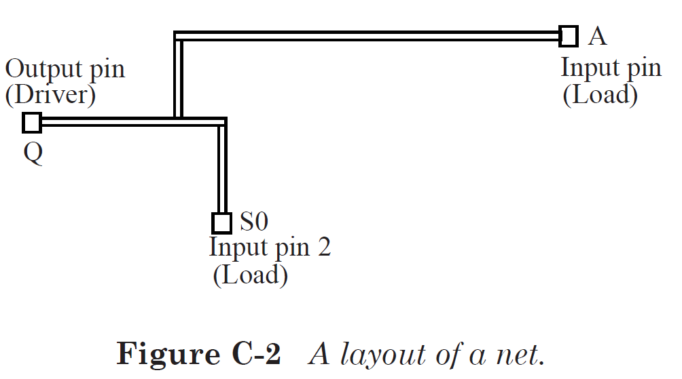
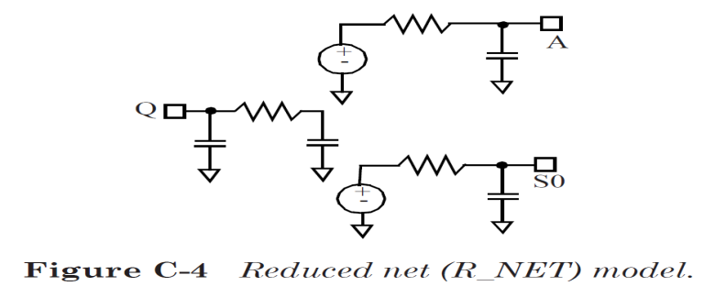
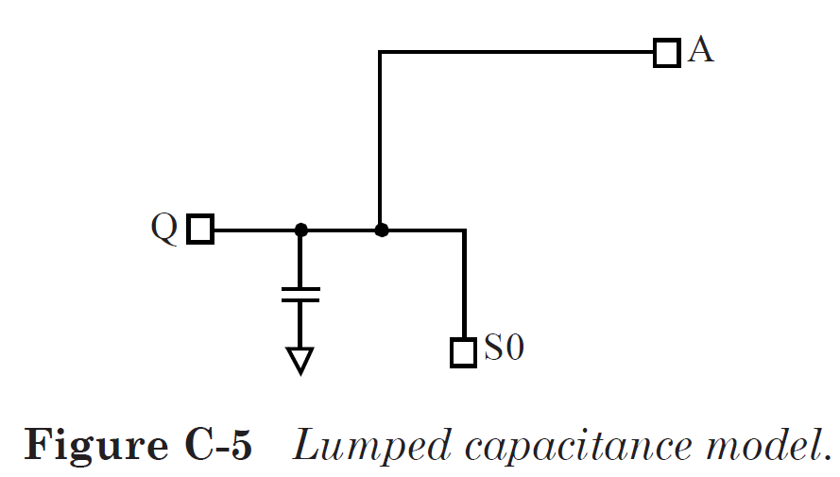
SPEF (Standard Parasitic Extraction Format)
SPEF用于描述芯片在PR之后实际电路中的 R L C 的值。SPEF支持分布式（distributed）网络模型、（reduced）简化网络模型和（lumped）集总电容模型。在分布式网络模型（D_NET）中，网络走线的每段都有其自己的R和C。在简化网络模型（R_NET）中，在网络的负载引脚上考虑一个简化的R和C，而在网络的驱动引脚上考虑一个π模型（C-R-C）。在集总电容模型中，仅为整个网络指定一个电容。图C-2显示了物理网络走线的一个示例，图C-3显示了分布式网络模型，图C-4显示了简化的网络模型，图C-5显示了集总电容模型

Slide 8
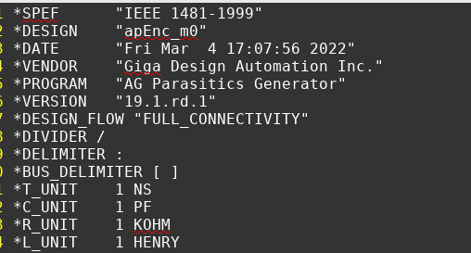
SPEF (Standard Parasitic Extraction Format)
SPEF:是集成电路设计流程中，EDA工具间传递互连线寄生参数的标准媒介文件.
1. header_definition，文件及设计的基本属性定义。命令关键字皆以*开头。T（时间）、C（电容）、R（电阻）、L（电感）基本单位的定义。*DESIGN_FLOW可以告诉我们SPEF文件是在流程的哪一阶段产生的，可以使应用工具正确的解释文件以决定其某些内容是否适合于当前设计阶段的使用。
SPEF中存在逻辑网表连接。
2. power definition，电源线与地线的定义：利用*POWER_NET和*GROUND_NET进行定义

Slide 9
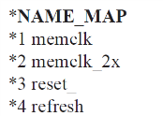
SPEF (Standard Parasitic Extraction Format)
3. name map，名称映射定义。名称映射定义在SPEF中是可选的，它把文件中经常使用的名称用整数予以代替从而减少文件所占用的空间。*1与名称memclk对应。*4与名称refresh对应
4、external_definition,*PORTS电路端口定义，形式为*正整数的端口索引。方向为I表示输入，O表示输出，B表示双向，此外还可以包括端口的物理坐标（*C），端口负载大小（*L），信号翻转时间（*S），驱动单元（*D）4个可选内容。

Slide 10
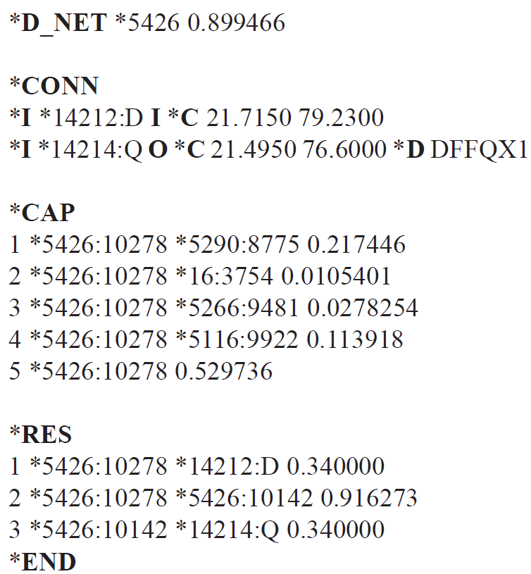
SPEF (Standard Parasitic Extraction Format)
5. define definition，部分描述了当前SPEF中例化的instance的reference name，
这些instance的SPEF信息可以由另外的SPEF文件给出。
*DEFINE 定义的是相关instance的hierarchy内容，例如：
*DEFINE core/x1 core/x2 “xxxxx”：两个instance x1/x2的SPEF对于design名为xxxxx
*PDEFINE定义instance的物理信息。
6. internal definition部分包含了SPEF文件的核心，即设计中网络的寄生参数。基本上有两种形式：分布式网络D_NET和简化网络R_NET.
第一行中的*5426是网络的索引号，0.899466是网络上的总电容值。电容值是网络上所有电容的总和，其中包括假定为接地的交叉耦合电容，还包括负载电容。它可能包含也可能不包含引脚电容，具体取决于DESIGN_FLOW定义中的PIN_CAP设置；
*I表示内部引脚（ * P表示端口），*14212：D表示实例*14212的D引脚，14212是一个索引号（有关实际名称需参见名称映射）。“ I”表示网络上的负载（输入引脚），“ O”表示网络上的驱动（输出引脚）。*C定义了引脚的坐标，*D定义了引脚的驱动单元

Slide 11
SPEF (Standard Parasitic Extraction Format)
*CAP 1-4 为一种电容规范形式：例如：
网络*5426和*5290之间的交叉耦合电容为0.217446，
网络索引后面的正整数（*5426：10278中的10278）指定内部节点或连接点。
5 为对地电容为0.529736
*RES第一个字段是电阻标识符。因此，该网络具有三个电阻部分。
第一个在内部节点*5426：10278与*14212上的D引脚之间，电阻值为0.34。
参考文档：http://10.30.200.21:8088/projects/hongtu-emir/wiki/STA_%E5%9C%A3%E7%BB%8F%E8%A7%A3%E8%AF%BB

Slide 12
Thanks！

